Slide 1
Рібий Іван Іванович - вчитель Історії - освіта - вища . Закінчив Івано-Франківський педагогічний інститут ім. В. Стефаника у 1975 році. - Спеціальність вчитель історії. - педагогічний стаж – 40 років. Кваліфікаційна категорія – спеціаліст I категорії . Місце роботи: Задарівська ЗОШ I-III ст. Монастириського району , Тернопільської області. 2015
Портфоліо

Slide 2
Педагогічне кредо: натхненно любити те, що викладаєш і тих кому викладаєш
Життєве кредо:
Історія – це вчитель життя.
Ніколи не зупинятися на досягнутому,
бо життя – це процес, тому потрібно завжди рухатися вперед.

Slide 3
Проблема над якою працюю:
«Формування інформованої та компетентної особистості на уроках історії та в позакласній діяльності».

Slide 4
Самоосвіта
Методи реалізації та форми впровадження методичних проблем :
- Нетрадиційні форми проведення навчальних занять;
- Інтерактивні технології навчання;
- Впровадження педагогічних інновацій;
- Поєднання різних моделей навчання;
- Технологізація навчального процесу;
- Постійне самовдосконалення.

Slide 5
Компетентнісний підхід – це спрямованість процесу навчання на формування та розвиток ключових (базових) та предметних компетентностей особистості.
Сучасні освітні технології та інтерактивні методи навчання формують ключові компетентності, які є провідними в моїй роботі, удосконалюють урок в цілому, підвищують його ефективність та є ключовими для реалізації компетентнісного підходу в навчанні

Slide 6
Тема методичної розробки
Інтерактивні технології як новітній підхід до організації нацонально-патріотичного виховання у навчальному процесі».
Мета методичної розробки визначити форми та методи організації сучасного уроку з предмета «Історія», та проаналізувати нетрадиційні підходи до проведення уроків з використанням сучасних інноваційних технологій.
Основне завдання вчителя з предмета «Історія» - Навчити учнів працювати, для того, щоб потім вони могли самостійно навчатись.

Slide 7
Позаурочна робота
Загально шкільне свято «День захисника Вітчизни» на тему: «А ми тую козацькую славу збережемо»
Участь в змаганнях козацькі забави.
Тематична лінійка до річниці утворення УПА
Оформлення військово-патріотичних стендів «Історія українського війська». «Випускники школи учасники АТО.
Діяльність патріотичного клубу «Пам’ять».
Гурток юні археологи.
Гурток козацько-лицарського виховання «Джура».
Експедиційний загін за напрямом «З попелу забуття».

Slide 8
Участь вчителя у національно-патріотичному вихованні молоді
Створення книги пам’яті. Шанування героїв Другої світової війни та героїв АТО.
Догляд за могилами січових стрільців, вояків УГА та УПА.
Зустрічі з ветеранами Збройних сил України та учасниками АТО.
Проведення бесід, конференцій, тематичних вечорів.
Уроки мужності: «Подвиг героїв Крут».
«Вони захищали Україну»
Загально шкільне свято: «День героїв».
Екскурсії: В краєзнавчий музей.
В музей УПА.
До музею садиби С. Бандери в с. Старий Угринів

Slide 9
Походи вихідного дня
Козацькими стежками: «Козацькому роду нема переводу»
Шляхами січового стрілецтва.
«Воєнними дорогами УГА.
Партизанськими стежками УПА. До місця бою сотні Тура у 1944 році в урочищі «Романова долина» Монастириського району Тернопільської області.
Багатоденний похід «По місцях рейду куреня
УПА «Сірі вовки» курінного «Бистрого» за маршрутом с. Задарів – Завалів - Бережани – Конюхи Козівського району в якому воювали наші земляки .

Slide 10
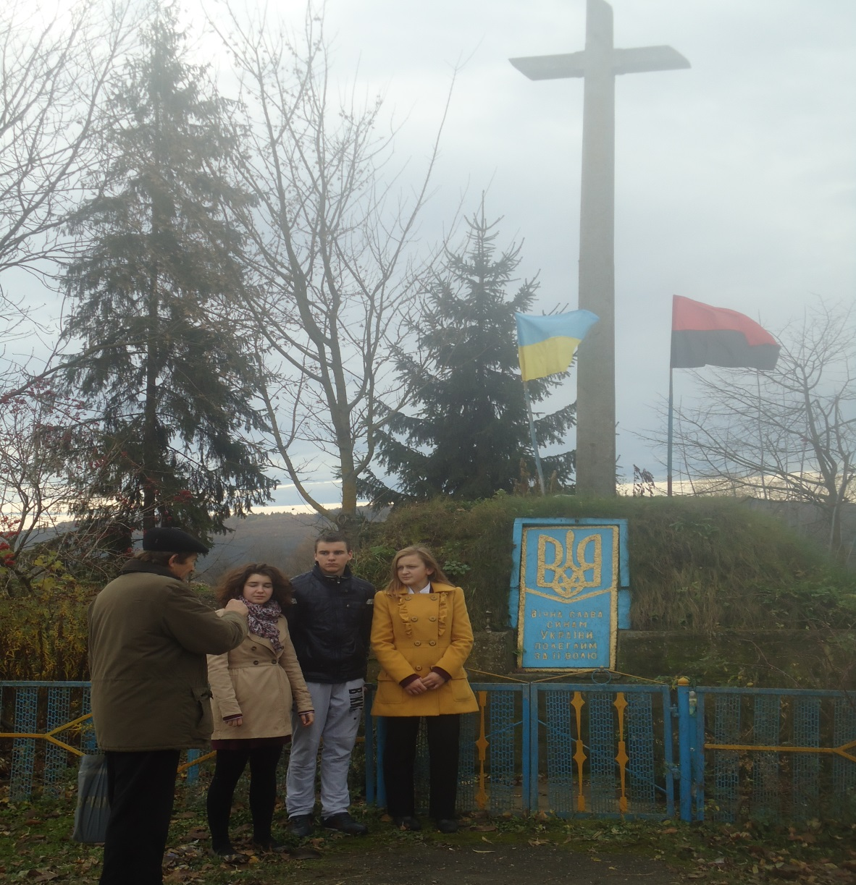
Члени експедиційного загону біля символічної могили борцям за незалежність України в с. Задарів.

Slide 11
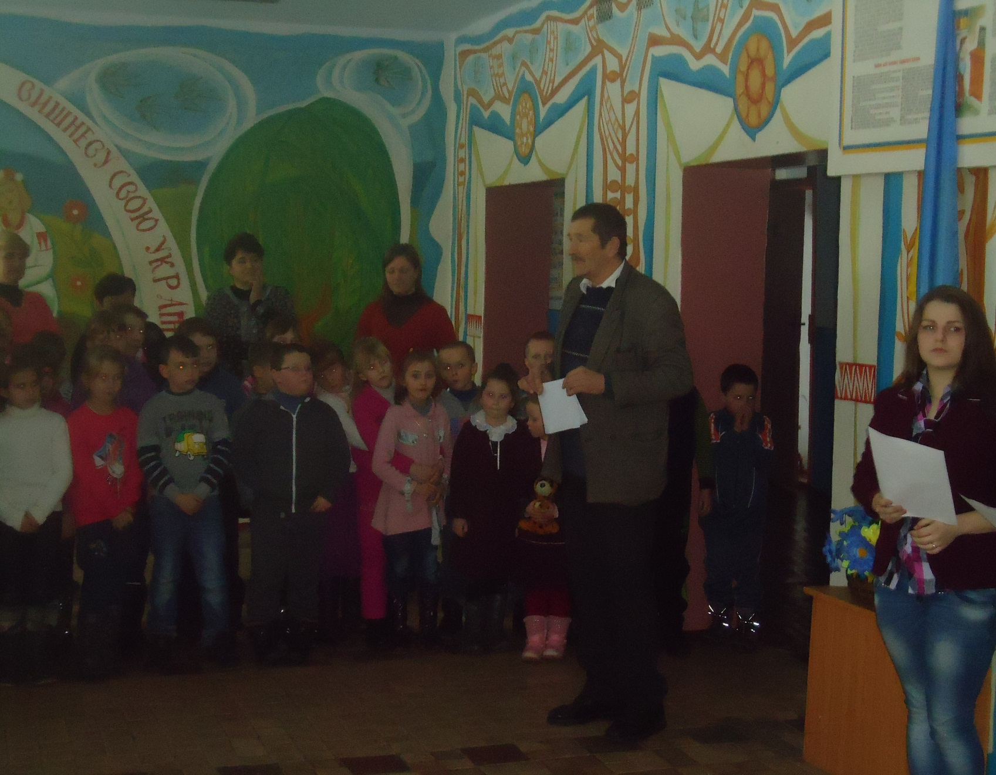
Підчас проведення бесіди: « Вони захищали Україну».

Slide 12
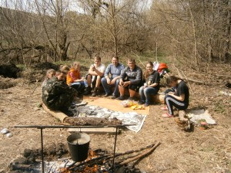
Підчас походу вихідного дня «Партизанськими стежками УПА»

Slide 13
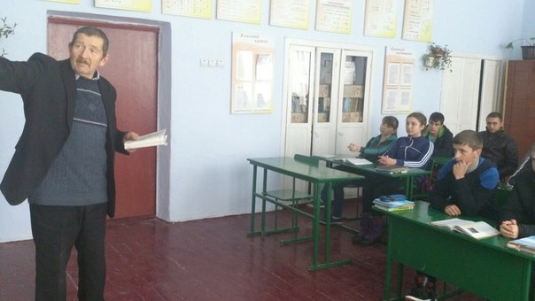
Підчас проведення інтерактивного уроку з історії в 11 класі Задарівської ЗОШ I-III ст.

Slide 14
Опис досвіду роботи вчителя предмету «Історія» Рібого І. І.
Педагогічну діяльність розпочав в 1975 році учителем історії та географії. Загальний стаж педагогічної роботи 40 років. У 2015 -2016 навчальному році працюю учителем історії та правознавства у 6-11 класах Задарівської ЗОШ I-III ст. Працюю над проблемою «Формування інформованої та компетентної особистості на уроках історії і в позакласній діяльності».
Підвищення Фахового рівня.
Для того щоб давати суттєві знання учням, намагаюсь постійно збагачувати свої знання, розширювати свій світогляд: черпаю нову корисну інформацію з фахових журналів, цікавлюсь досвідом досвідчених учителів, нове та раціональне використовую на своїх уроках. Практикую проведення уроків з використанням ІКТ.

Slide 15
Навчально-виховна робота з учнями
Урок – основна форма навчання в школі, і обов’язковий для всіх учнів. Кожний урок становить єдиний процес, в якому виконання усіх завдань здійснюється у взаємному зв’язку. В той же час, загальні закономірності побудови уроку допомагають ефективніше підготуватися до нього. Підчас своєї діяльності враховую загальні вимоги до проведення сучасного уроку, а саме: 1) Озброювати учнів свідомими, глибокими, міцними, знаннями;
2) Формувати в учнів міцні навички та вміння, що сприяють підготовці їх до життя;
3) Підвищити виховний ефект навчання на уроці, формувати в учнів у процесі навчання риси особистості;
4) Сприяти національно-патріотичному вихованню учнівської молоді;
5) Формувати в учнів самостійність, творчу активність, вміння творчо вирішувати завдання, які трапляються в житті.
Для проведення уроків з історії в школі використовую кабінет інформатики, Навчальний кабінет з предмета, шкільний краєзнавчий музей.

Slide 16
Уроки розпочинаю з ознайомлення із завданням на урок . Готуючись до проведення уроків, враховую особистісно – орієнтований підхід до навчання учнів. На уроках вирішую три основні напрями: оздоровчий, тренувальний, освітній. Теоретичні уроки проводжу з використанням презентацій та відеофільмів. Прагну, щоб кожен урок був логічним продовженням попереднього і, водночас, підготовкою до наступного, змістовним, цікавим для учнів і таким, що спонукає їх до активної діяльності.
У практиці роботи з предмету історія застосовую різні методи навчання:
Словесні – пояснення, розповідь, шкільна лекція;
Наочні – показ вправи вчителем, показ плакатів, схем, карток, презентацій;
Практичні – Виконання вправ учнями.
Пояснення намагаюсь, щоб було лаконічним, конкретним, доступним і відповідало рівню розвитку учнів. Бесіду проводжу у вигляді запитань-відповідей, з чого видно, як учні засвоїли матеріал. До практичних методів навчання належать вправи. Підчас проведення уроку намагаюсь поєднувати словесні методи навчання, наочного сприймання та практичні методи виконання вправ

Slide 17
Залежно від того які завдання ставляться на уроці, урок відноситься до певного типу. Проводжу вступні уроки, уроки вивчення нового матеріалу, уроки повторення, уроки змішаного типу, контрольні уроки, підсумкові уроки, уроки мужності. На уроках використовую такі елементи новітніх педагогічних технологій: фронтальний метод, позмінний метод, груповий метод індивідуальний метод та метод змагання. В своїй педагогічній діяльності проводжу нестандартні уроки, наприклад: урок-змагання, урок-вікторина, уроки-конкурси. Реалізовую міжпредметні звязки
Зміцнення навчально-матеріальної бази
Оновлення кабінету з історії
- Поповнення навчальними посібниками та презентаціями
Створення комп’ютерних моделей уроків.
Поповнення картографічним матеріалом

Slide 18
Активні форми роботи на уроках
Робота з історичним документом, діалог, синтез думки, спільний проект, пошук інформації , ажурна пилка, аналіз ситуації, рольова гра, мозковий штурм.
Мозковий штурм: працює мій мозок я мислю критично, завдання учителя здійсню я практично.
Методи навчання: когнітивні, креативні, орг діяльнісні, інтерактивні.
Робота в парах, карусель, робота в малих групах, метод «прес».

Slide 19
Своєю масштабністю ідей зацікавив мене метод проектів.
В позакласній роботі значну увагу приділяю активізації пошуково-дослідницької діяльності учнів.
Як керівник гуртка, працюю над розвитком творчих особистостей.
Керівник міжшкільного методичного об’єднання вчителів історії
Висновки:
Використання активних форм роботи і інтерактивних методів навчання на уроках історії а також гурткова і позакласна робота допомагають мені готувати учнів до життя в сучасному суспільстві, розвивати творчі здібності учнів, їх дослідницьку діяльність, бажання самостійно працювати і здобувати знання.

